Slide 1
Современные требования и опыт проведения занятий по обучению грамоте
МАДОУ ЦРР – Детский сад № 29
Теоретический семинар
Подготовила: учитель-логопед
Крылепова Т.В.

Slide 2
1. Цели, задачи и содержание обучения грамоте дошкольников.
Сформировать у детей необходимую готовность к обучению грамоте.
Научить детей чтению
и письму.

Slide 3
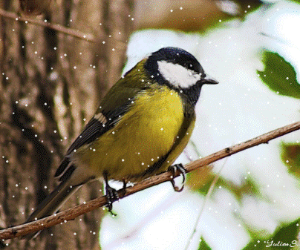
Обучение грамоте начинается не тогда, когда пытаются заставить ребенка запомнить букву, а когда ему скажут: “Послушай, как поет синичка!”.

Slide 4
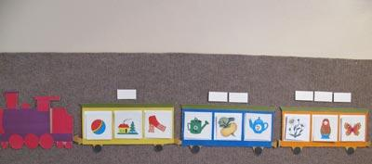
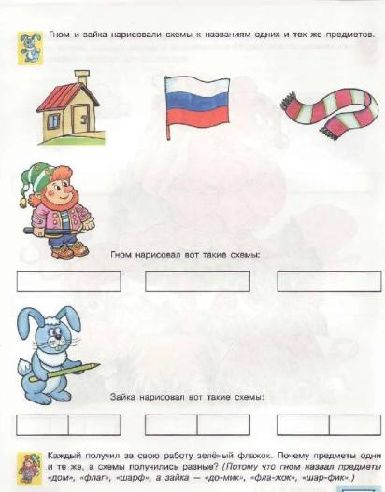
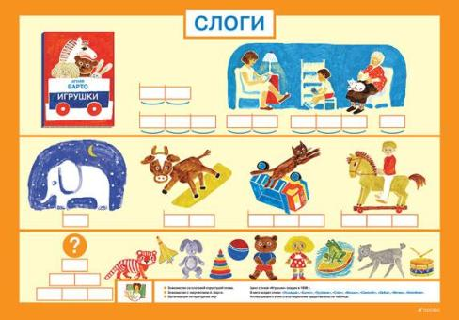
Учим детей делить слова на слоги, используя в качестве наглядной опоры разные схемы.

Slide 5
Проводится специальная работа по звуковому анализу: при помощи интонации выделяется каждый звук

Slide 6
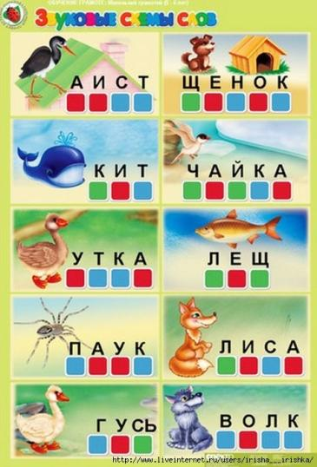
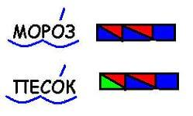
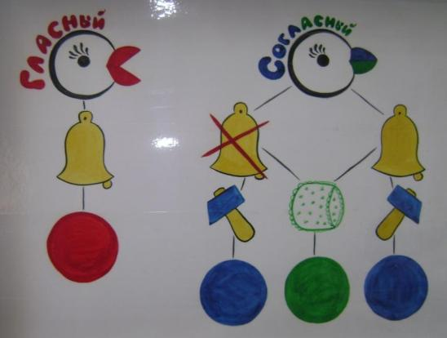
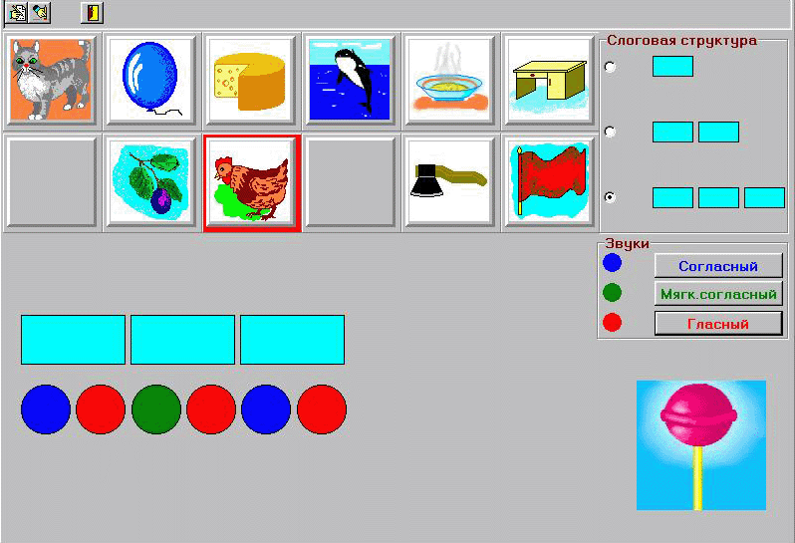
Обучаем звуковому анализу и синтезу слов с помощью звуковых схем

Slide 7
Дети усваивают понятия:
Звук
Слог
Слово
Предложение
Предлог
Дифференцируют звуки по твердости и мягкости
Глухости-звонкости

Slide 8
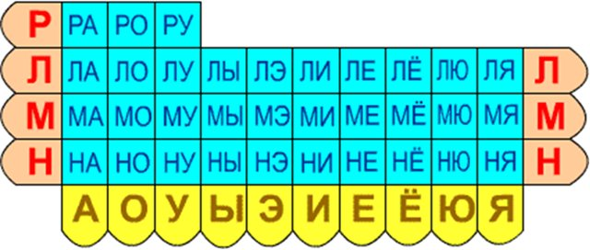
Навык складывания и чтения слогов закрепляется ежедневно!

Slide 9
Большое внимание уделяется:
Упражнениям на преобразование слов путем замены, перестановки, добавления звуков;
Подчеркивается необходимость осмысленного чтения;
Для звукобуквенного анализа берутся слова различного слогового состава и слова со стечением согласных;
Учим детей делить предложение на слова, определять их количество, порядок слов в предложении, выделять предлог.

Slide 10
Первоначальное обучение грамоте предусматривает:
Формирование приемов умственной деятельности: умения наблюдать, сравнивать, обобщать. В то же время, само обучение грамоте носит развивающий характер, способствует развитию активной мыслительной деятельности.
Уточнение и обогащение словарного запаса с уточнением представления об окружающем мире.
Развитие связной речи. Формирование и совершенствование целенаправленных и связных высказываний, точное употребление слов, грамматическая правильность построения предложения, внятность, выразительность.
Воспитание умения ориентироваться на систему правил, необходимых для учебной работы.
Совершенствование чувственного опыта в области родного языка (развитие фонематического восприятия, звукового анализа и синтеза).
Формирование слогового чтения и навыков письма.

Slide 11
Задачи подготовки детей к обучению грамоте:
1. Формирование направленности на звуковую сторону речи:
развитие умения вслушиваться в слово;
выделять звуки;
различать звуки, близкие по звучанию.
2. Развитие умений ориентироваться в звуковом составе слова:
последовательно выделять звуки;
устанавливать их место в слове;
3. Активизация устной речи детей.
Сделать предметом их внимания слово и предложение, учить изменять и образовывать новые слова, наблюдать, сравнивать и обобщать явления языка.

Slide 12
Развитие проводится по основным направлениям:
развитие сенсорных и моторных функций;
развитие мимической мускулатуры;
развитие интеллектуальных функций (мышления, памяти, воображения, восприятия, внимания, ориентировки в пространстве и во времени);
развитие эмоционально-волевой сферы и игровой деятельности;
формирование черт гармонической личности.

Slide 13
Схема занятия включает:
Оргмомент с элементами релаксации, психогимнастики и психофизическими упражнениями.
Мимические, дыхательные, голосовые и физические упражнения.
На каждом занятии ведется работа над усвоением лексико-грамматического строя речи.
Физминутки несут речевую нагрузку.
Задания на словотворчество детей.
Задания на коррекцию психических функций.

Slide 14
Варианты занятий с использованием:
сюжетов сказок;
элементов фольклора;
воображаемых путешествий, экскурсий, поездок, приключений;
литературных персонажей;
известных и придуманных игр;
элементов сюжетно-дидактических игр;
сюжетных и пейзажных картин;
специально изготовленных пособий, рисунков, панно;
настольно-печатных игр;
сюжетов и героев мультфильмов.

Slide 15
Структура:
1. Организационный момент.
Цель: введение в тему занятия, создание положительного настроя на обучение, пробуждение интереса к познанию новых звуков, а также коррекция психофизических функций. Основная задача педагога – включить детей в работу с первых минут занятия. Огрмоменты проводятся в разных вариантах, но в любом случае полезно включать релаксационные, мимические и имитирующие упражнения.

Slide 16
2. Сообщение темы занятия.
Игровая форма сообщения темы не только пробуждает интерес к занятию, но и достигается главное для этого этапа – направляется внимание детей к изучаемому звуку, к восприятию новых и повторению пройденных звуков.

Slide 17
3. Характеристика звуков по артикуляционным и акустическим признакам.
уточнение артикуляции – положение губ, языка и зубов при произнесении изучаемого звука;
показывается “профиль” звука на рисунке;
уточняются акустические признаки звуков: спит или не спит голосок (глухие и звонкие звуки), поется или не поется звук (гласные и согласные);
находится образное сравнение звука (р – рычание тигра, ль – весенняя капель);
звуки обозначаются цветными символами;
определяется их место в звукобуквенном городе (в Синей, Зеленой или Красной стране).

Slide 18
4. Произношение звуков в слоговых сочетаниях и словах.
Основной задачей является развитие слухоречевой памяти и фонематического восприятия, мимики и просодических компонентов речи (ритма, ударения, интонации). Произношение слоговых рядов обычно сочетается с развитием интонационной выразительности и мимики.

Slide 19
5. Произношение звуков в словах.
развитие фонематического восприятия и фонематических представлений;
уточнение и расширение лексического запаса;
овладение грамматическими категориями словоизменения и словообразования, постижение смысла и многозначности слов;
развитие слухового внимания и зрительной памяти;
овладение простыми и сложными видами слого-звукового анализа и синтеза.
Для решения этой задачи важен принцип подбора речевого и наглядного материала.

Slide 20
6. Физминутка.
Основные задачи физминутки заключаются в:
снятии усталости и напряжения;
внесении эмоционального заряда;
совершенствовании общей моторики;
выработке четких координированных движений во взаимосвязи с речью.

Slide 21
7. Работа над предложением.
На данном этапе занятия решаются следующие задачи:
установление лексико-грамматических отношений между членами предложения;
актуализация накопленного словаря;
формирование связности и четкости высказывания;
работа над предложением как средством развития мыслительных процессов, в частности – умозаключений;
анализ и синтез словесного состава предложения как средства предупреждения дисграфии.

Slide 22
8. Произношение звука в связной речи.
Основная задача данного этапа:
совершенствование навыка правильного произношения звуков в связной речи, т.е. доведение произношения до автоматизма.
Попутно решаются и другие задачи:
развитие воображения и творческой фантазии;
развитие словотворчества;
развитие мелодико-интонационных и просодических компонентов.

Slide 23
9. Обучение элементам грамоты.
познакомить с буквой, которой обозначается изучаемый звук;
учить читать букву, слоги, слова;
учить писать печатными буквами слоги, слова.

Slide 24
10. Итог занятия.
Подводится итог, т.е. определяется результативность. Дается только положительная эмоциональная оценка. Отмечается активность каждого ребенка. Узнать, что понравилось, что бы хотели узнать в следующий раз.
В конце занятия детей может ожидать сюрприз.

Slide 25
Домашнее задание:
Помнить : главное - занятие от начала до конца должно быть добрым!

Slide 26
Источник шаблона:
Зинина Светлана Александровна,
учитель истории и обществознания муниципального образовательного учреждения
средней общеобразовательной школы №43
г. Волгограда
Сайт: http://pedsovet.su/

